Slide 1
Муниципальное бюджетное общеобразовательное учреждение
«Большекетская средняя школа»
«Использование мнемотехники в работе с детьми дошкольного возраста»
Карасёва Ольга Валентиновна
воспитатель

Slide 2
Что такое мнемотехника? Цель. Актуальность.
Мнемотехника – это система методов и приемов, обеспечивающих эффективное запоминание, сохранение и воспроизведение информации.
Цель: создание условия для работы с детьми дошкольного возраста с помощью мнемотехники.
Актуальность мнемотехники для дошкольников обусловлена тем, что как раз в этом возрасте у детей преобладает зрительно-образная память. Чаще всего запоминание происходит непроизвольно, просто потому, что какой-то предмет или явление попали в поле зрения ребенка.

Slide 3
Мнемотехника помогает развивать:
Внимание
Усидчивость
Мелкую моторику
Интерес к обучению
Логическое мышление
Воображение
Кругозор
Зрительную и слуховую память

Slide 4
Использование мнемотехники
Физическое развитие
при обучении составлению рассказов
при пересказах художественной литературы
При воспитании навыков самообслуживания, культурно-гигиенических навыков
при заучивании стихов, песен

Slide 5
Структура мнемотехники (строится от простого к сложному)
МНЕМОКВАДРАТЫ
МНЕМОДОРОЖКА
МНЕМОТАБЛИЦА

Slide 6
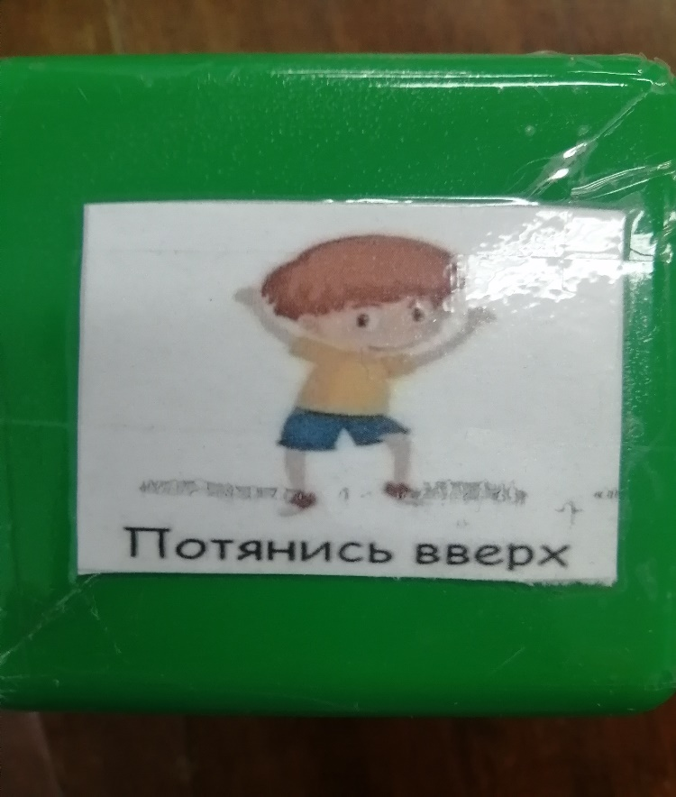
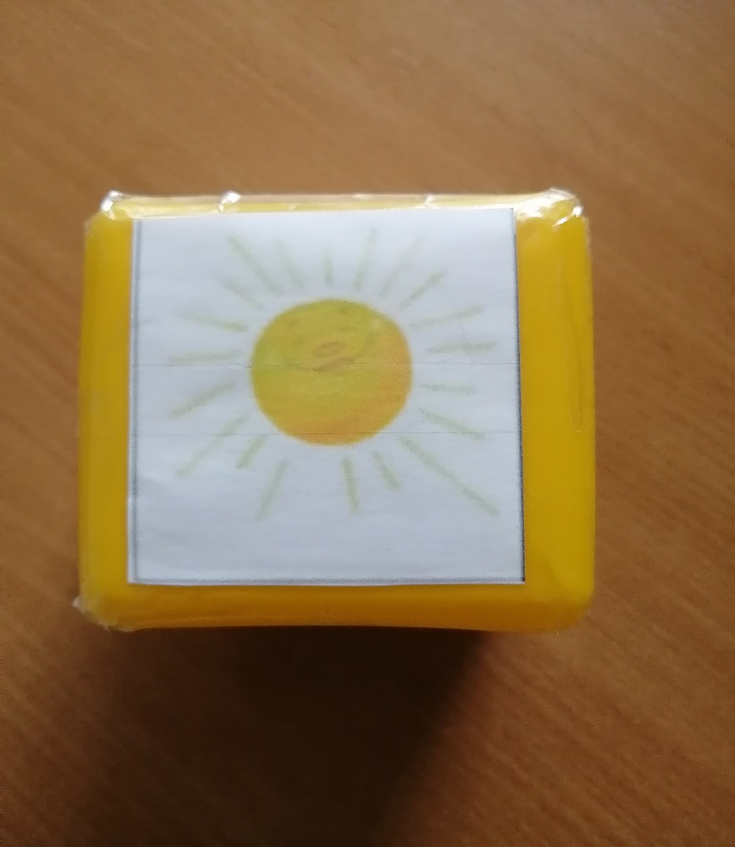
Мнемоквадрат это квадрат, на котором схематично изображается какой-либо предмет, действие или направление действия, либо признак.

Slide 7
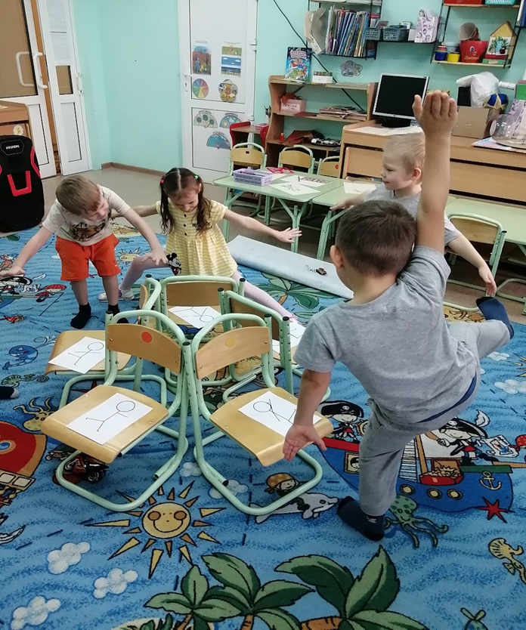
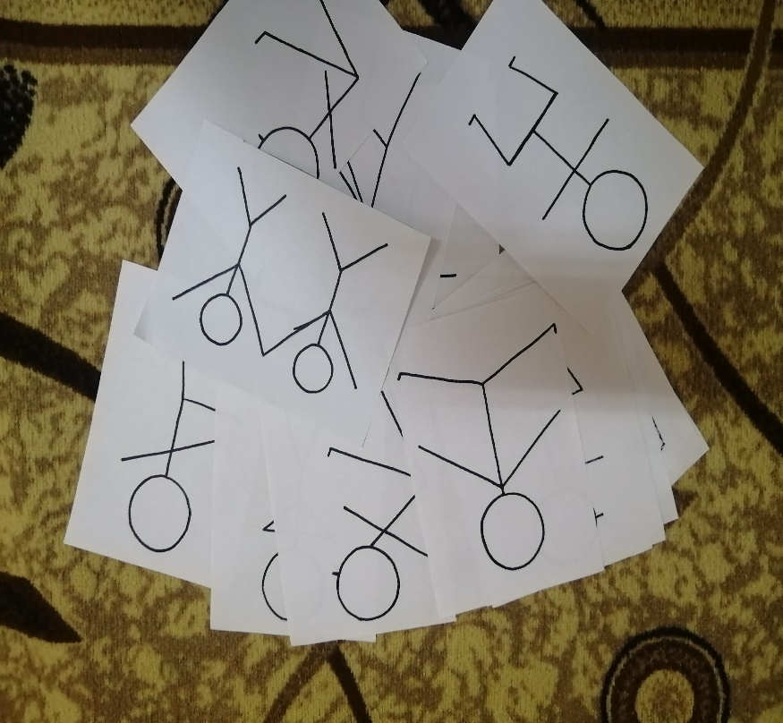

Slide 8
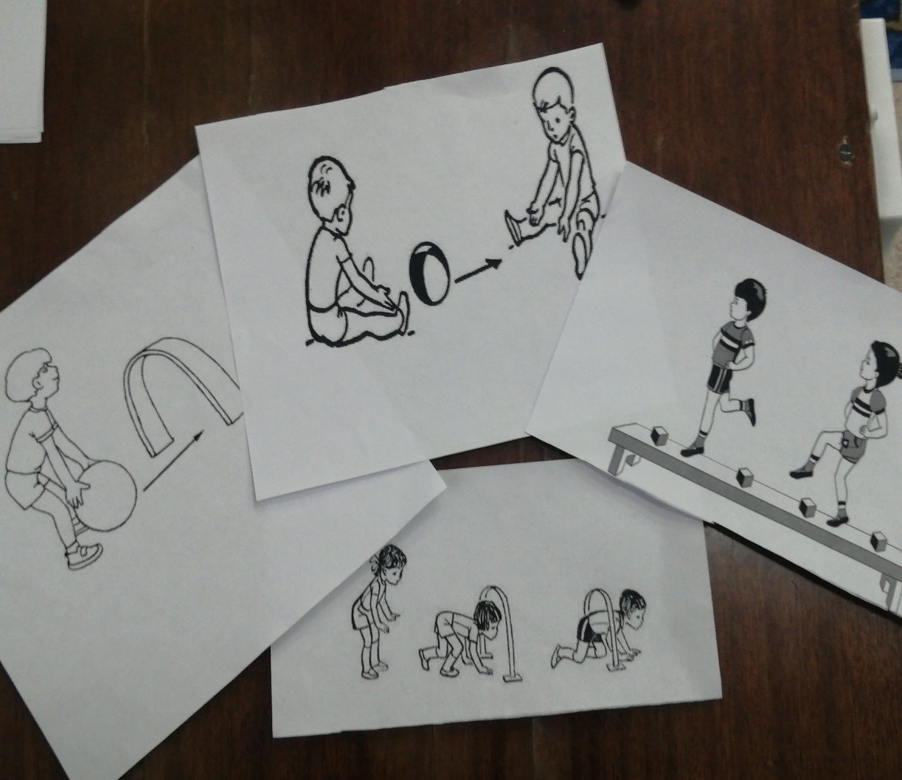
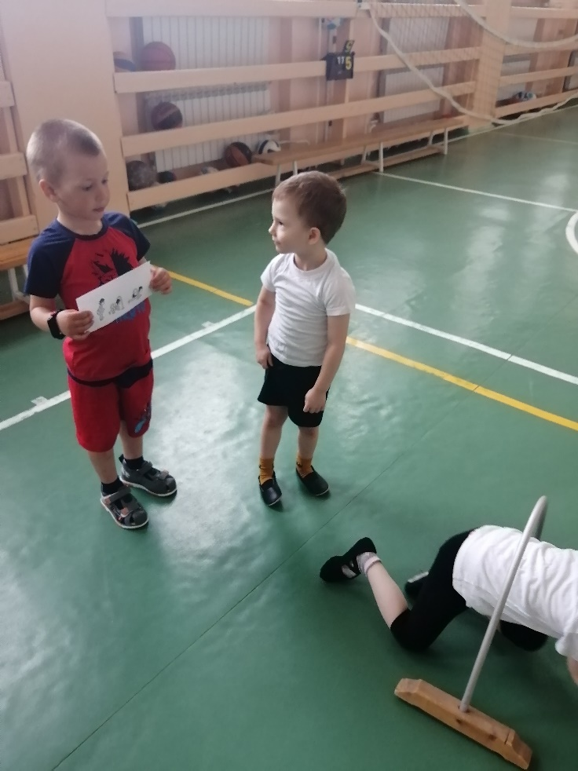
Мнемодорожка это последовательность изображений, которые расположены в ряд.

Slide 9
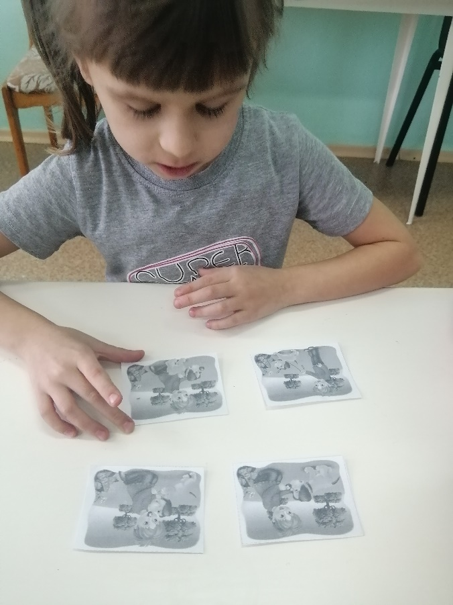
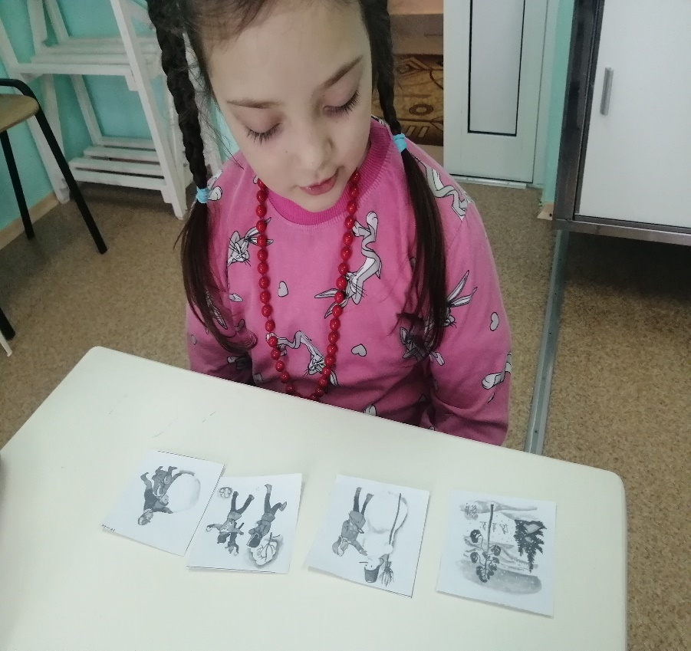
Составление рассказов

Slide 10
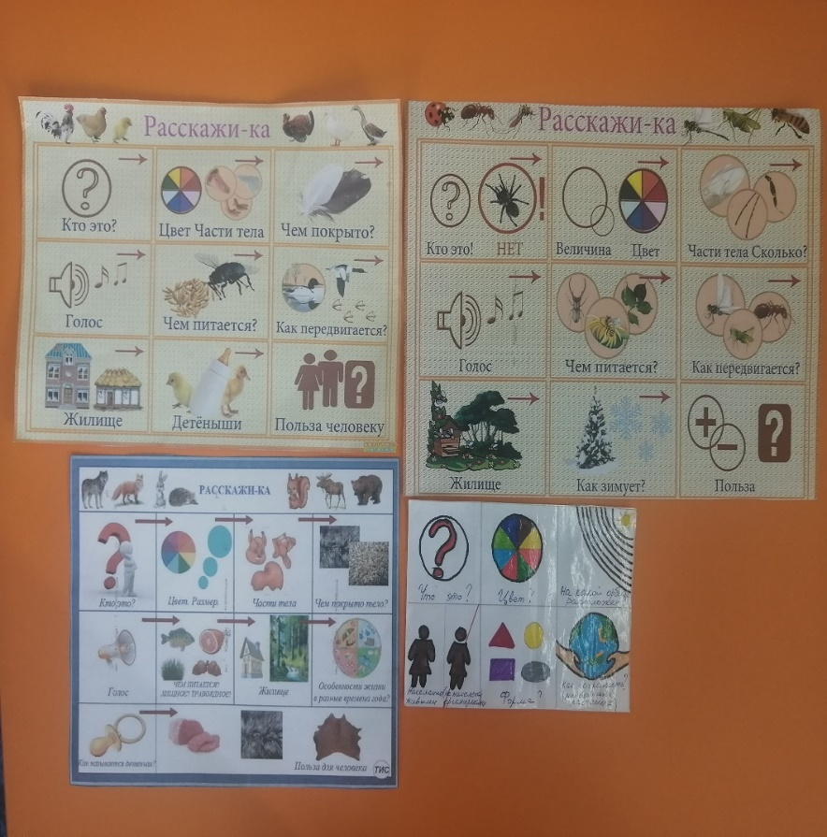
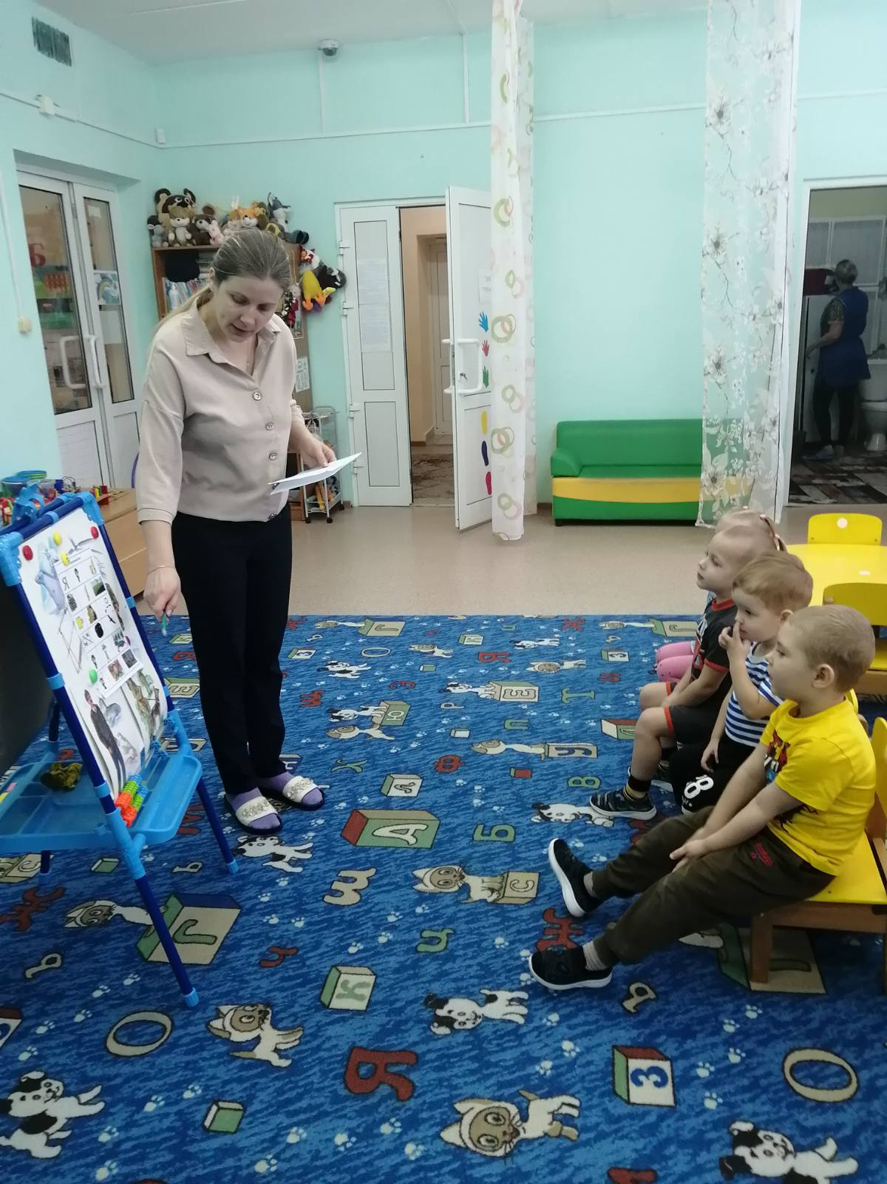
Мнемотаблица это схемы, состоящие из последовательного расположенных изображений- символов, в которых зашифровано содержание текстов.

Slide 11
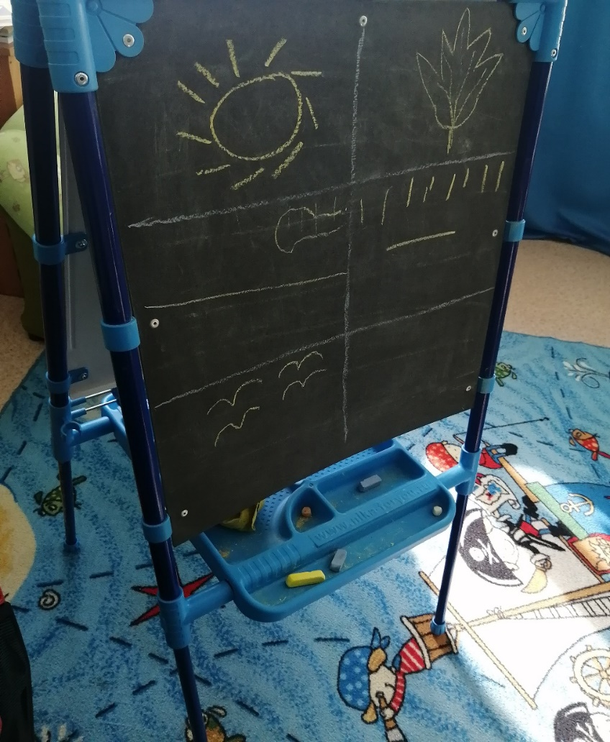
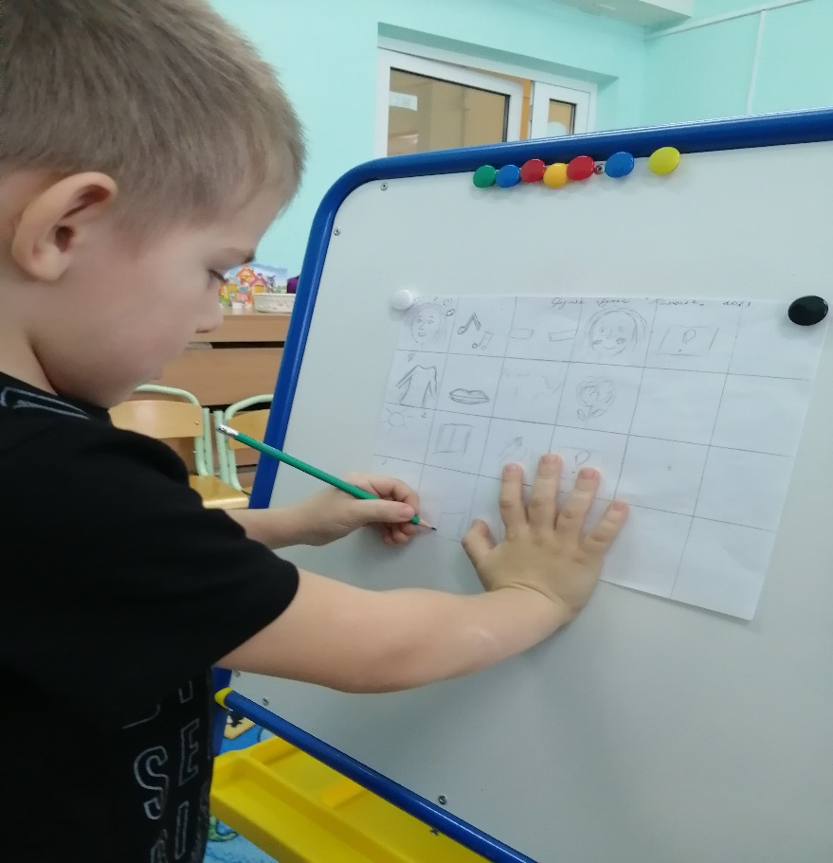
Заучивании стихов, песен.

Slide 12
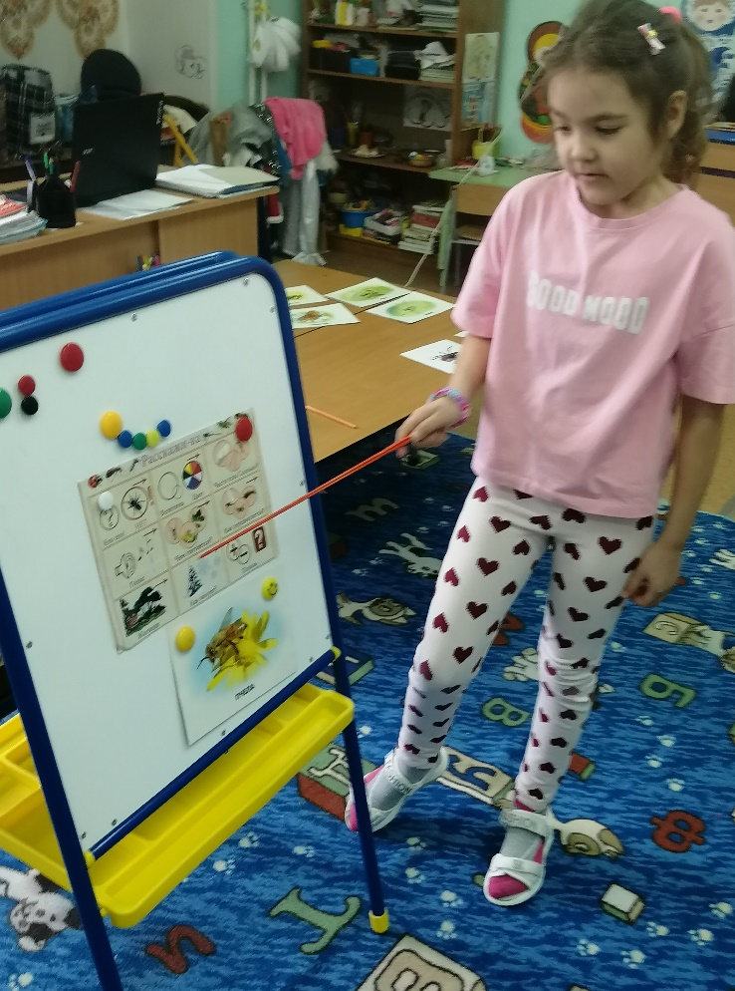
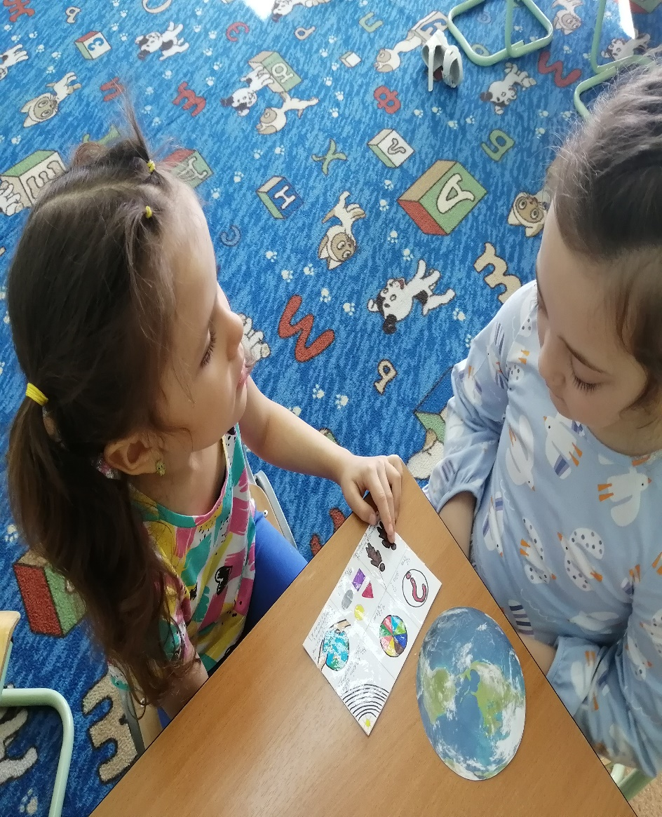
Расскажи-ка

Slide 13
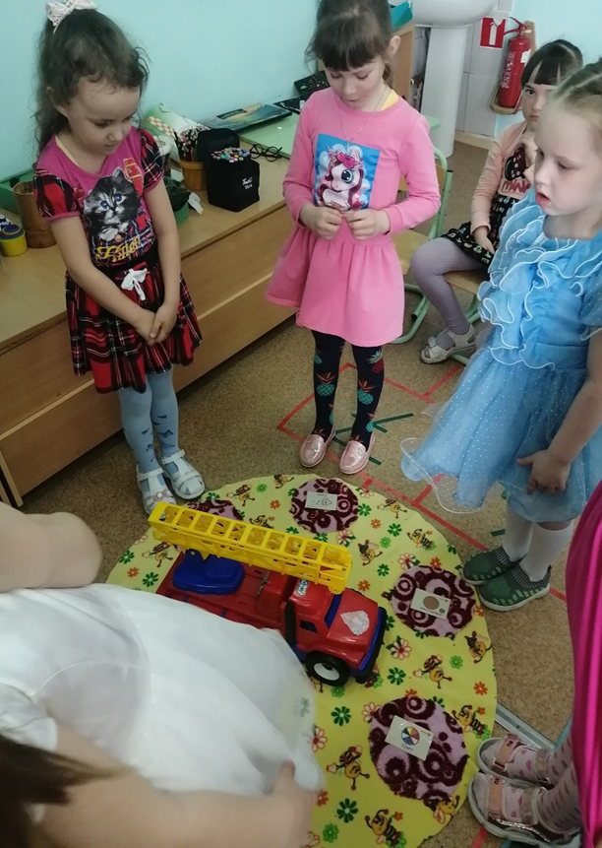
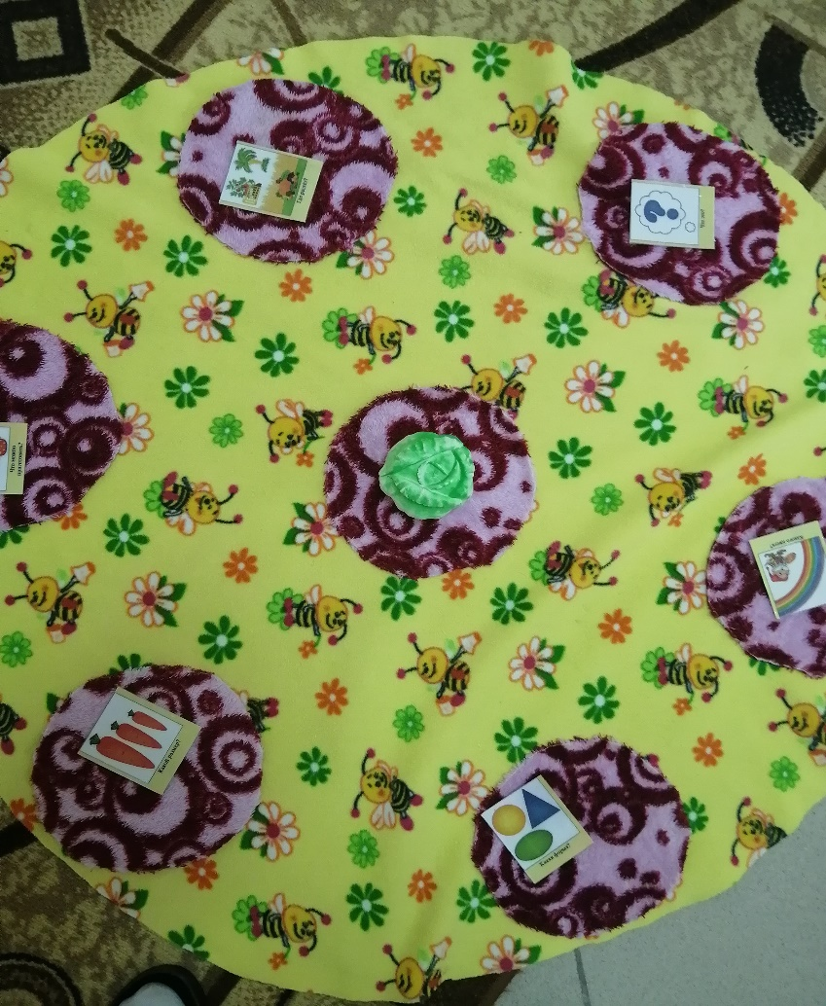

Slide 14
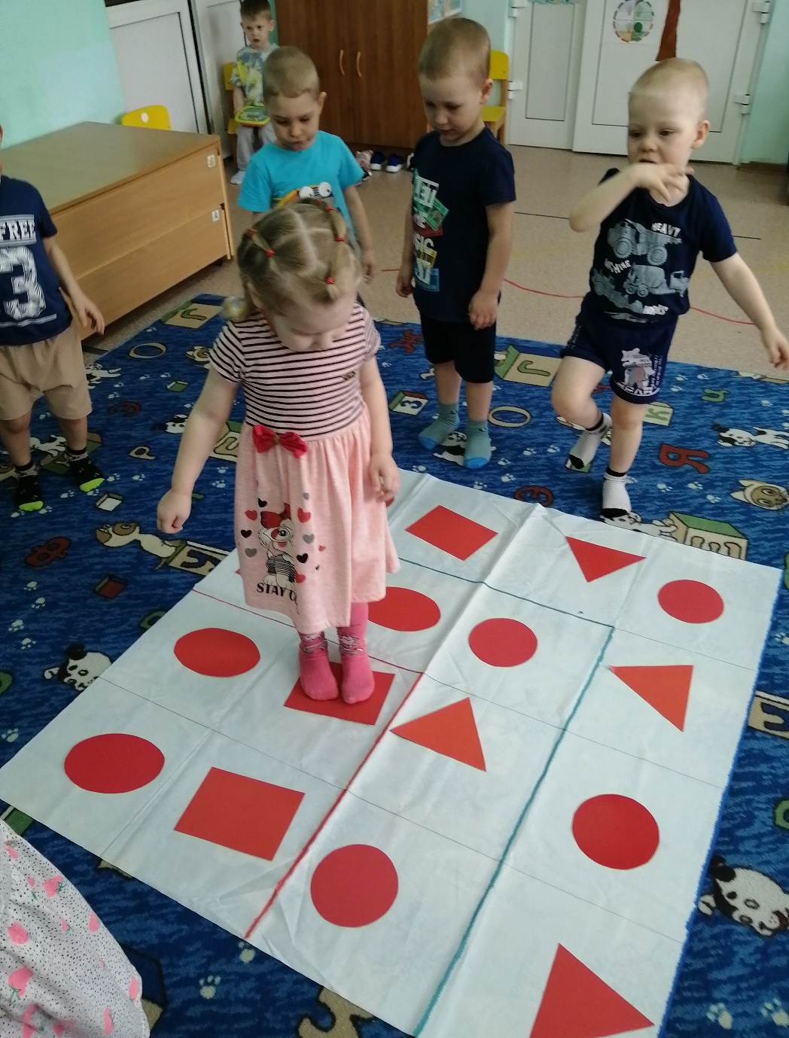
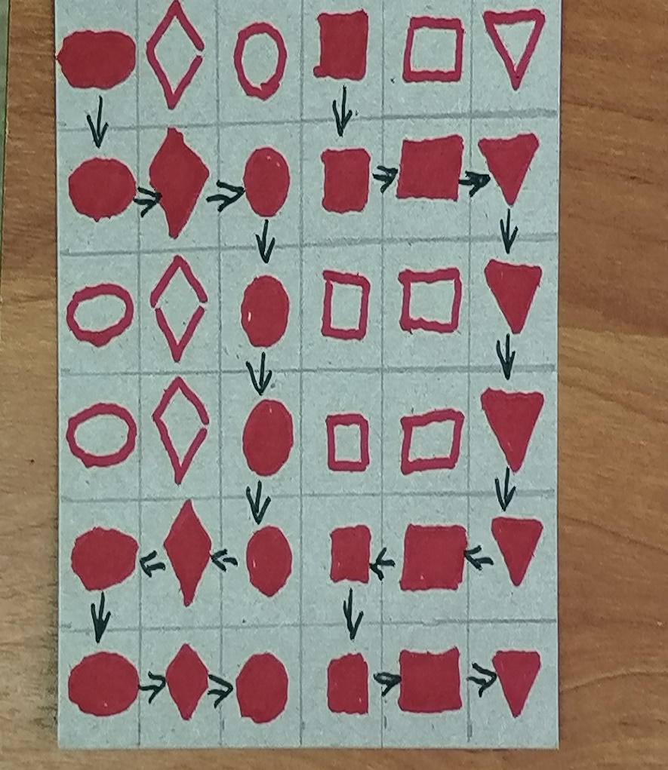

Slide 15
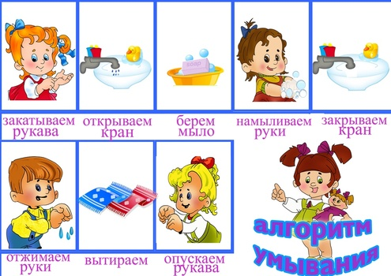
При воспитании навыков самообслуживания, культурно-гигиенических навыков

Slide 16
Результаты
у детей увеличивается круг знаний об окружающем мире;
появляется желание пересказывать тексты, придумывать интересные истории;
появляется интерес к заучиванию стихов и песен;
словарный запас выходит на более высокий уровень;
дети преодолевают робость, застенчивость, учатся свободно держаться перед аудиторией.

Slide 17
Спасибо за внимание!
Контактные данные:
тел. 89535815213
Эл. почта: mashaolya30@mail.ru

